Slide 1

Service
Partners
Clients
Company

Slide 2
차례
회사개요
대표자 약력
회사 히스토리
재능아지트 플랫폼 기본 로직
재능아지트 사업구조, 수익모델
재능아지트 특장점
재능아지트 사이트 주요지표, 네이버 검색 트렌드 변화

Slide 3
회사 개요
회사명 : ㈜재능아지트
대표이사 : 차지민, 박상준
설립일 : 2014년 7월 23일
업종 : 온라인 정보제공업, B2B & B2C 중개서비스업
본사 : 경기도 이천시 신둔면 이여로 101번길 101-4, 104동 203호
사업자 등록번호 : 233-81-03358
홈페이지 : www.skillagit.com
전화 : 031-633-8549

Slide 4
대표자 박상준 약력
학력 : 인덕대학 기계설계학, 한국방송통신대학 경영학(학사)
병력 : 703 특공연대(3군단 미시령 특공대) 병장 만기 전역 (대간첩 작전 다수 투입)
주요경력 :
- 연봉정보 No.1 페이오픈 e-비즈니스 총괄사업부분 팀장 (웹기획,마케팅)
- 채용정보 No.1 잡코리아 기획팀(웹기획, 컨첸츠 운영)
잡코리아 컨텐츠 운영관리& 바이럴 대행사 : ㈜와이즈씨앤에스 컨텐츠 비즈니스 팀장(부장)
➔ 웹기획 경력 10년 이상, 바이럴 마케팅, 컨텐츠 운영 능력, 조직관리 능력 보유
기타 이력 :
- 인터넷 비즈니스 저작권 실무교육 과정 수료 (한국저작권위원회)
- 잡코리아 사내 강사 (저작권 실무교육), 롯데마트 통기타 강사 (2010년~2012년)

Slide 5
회사 히스토리
2014년 7월 23일 법인설립
2014년 12월 1일 재능아지트 사이트(www.skillagit.com) 베타 런칭
2014년 12월 15일 재능아지트 정식 런칭
2014년 12월 26일 보안 SSL 적용 및 서울보증보험 가입
2015년 10월 회원 수 4,000명 돌파
2015년 12월 회원 수 6,000명 돌파
2015년 12월 판매중인 재능 1,000 건 돌파
2015년 12월 누적 거래건수 4천여건
2016년 11월 회원수 2만명 돌파
2016년 11월 누적 거래건 1만 6천건 돌파
2017년 1월 모바일 웹사이트 런칭
2018년 3월 재능 광고 서비스 런칭 (사이트 내 광고 수익모델)
2018년 3월 현재 회원수 4만 2천명

Slide 6
재능아지트 플랫폼 기본 로직 (디자인, 모델링, 번역, 홈페이지 제작 등 모든 카테고리군 의뢰가능)
1. 재능 등록
2. 재능 주문 및 입금
재능아지트
서버
3. 재능 요청
3. 주문 완료
4. 재능 접수
판매
재능인
6. 주문요청서 확인 및
작업진행
5. 주문요청서 및 정보
구매자
7. 결과물 발송
재능아지트
1:1
대화
운영체제
8. 수정요구 및 거래완료
8-1. 수정 후 재발송
9. 판매대금 송금

Slide 7




재능아지트 사업구조
핵심 파트너
고객 세그먼트
재능인, 프리랜서
소규모 창업자
창업 컨설턴트
인터넷 사용자
소규모 창업자
(중소,벤처,소상공인)
비용구조
수익원
인건비
서버운영비
마케팅비
중개수수료 15%
재능 광고(배너)
타킷 메일링

Slide 8
재능아지트 수익모델
중개수수료 4~19%
(주 수익 모델)
재능 광고 상품
(추가 수익 모델)
컨설턴트
입점 수수료
(추후 적용예정)
타깃 메일링 &
블로거 검색 서비스
(추후 적용예정)

Slide 9
재능아지트 특장점
판매 재능인 수수료 차등 적용 시스템 구축(기본 판매 수수료는 15%)
재능 승인제 및 에스크로 서비스 적용 (재능 사후 승인 및 안전결제)
업계 최초 재능등록대행 서비스 시작
(PC사용이 어렵거나 타 재능거래 사이트에 이미 재능판매를 진행중인 유저의 재능을 대행으로 등록)
‘피플 아지트’ 서비스를 통해 재능인들에게 웹진 컨텐츠를 제공
쪽지(1:1대화) 시스템 내 금지어, 금칙어를 적용 관리자 내 추적,관리 제공
-. IP 차단, 쪽지 발송 차단 기능을 통해 불량 거래자(직거래 유도) 별도 관리
프로필 인증 서비스를 통해 전문성 겸비한 재능인에게 별도 플래그(마크) 적용
웹로그, 방문자현황, 매출현황, 거래 현황 등 기본 로그 데이터 자동 수집
쪽지 대화 - 메신저 대화창 UI로 개편 (사용성, 접근성, 편의성 증대)

Slide 10
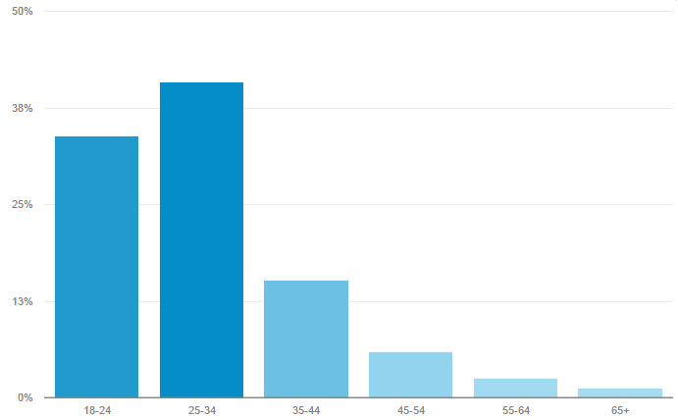
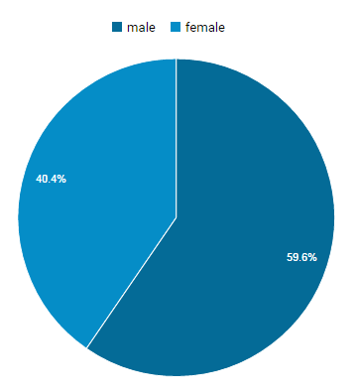
재능아지트 사이트 주요지표 (14년 12월~18년 3월 현재)
<출처 : google analytics>
전체 방문자 중 10대 후반~ 50대 중반까지 분포가 전체의 93%차지
(사회적 활동이 가장 활발한 25세~54세 분포가 전체의 60%를 차지)
남성 방문자 40% VS 여성 방문자 60%

Slide 11


